Slide 1



CATCH ME! Отбор: ,,на данката класа“

Slide 2
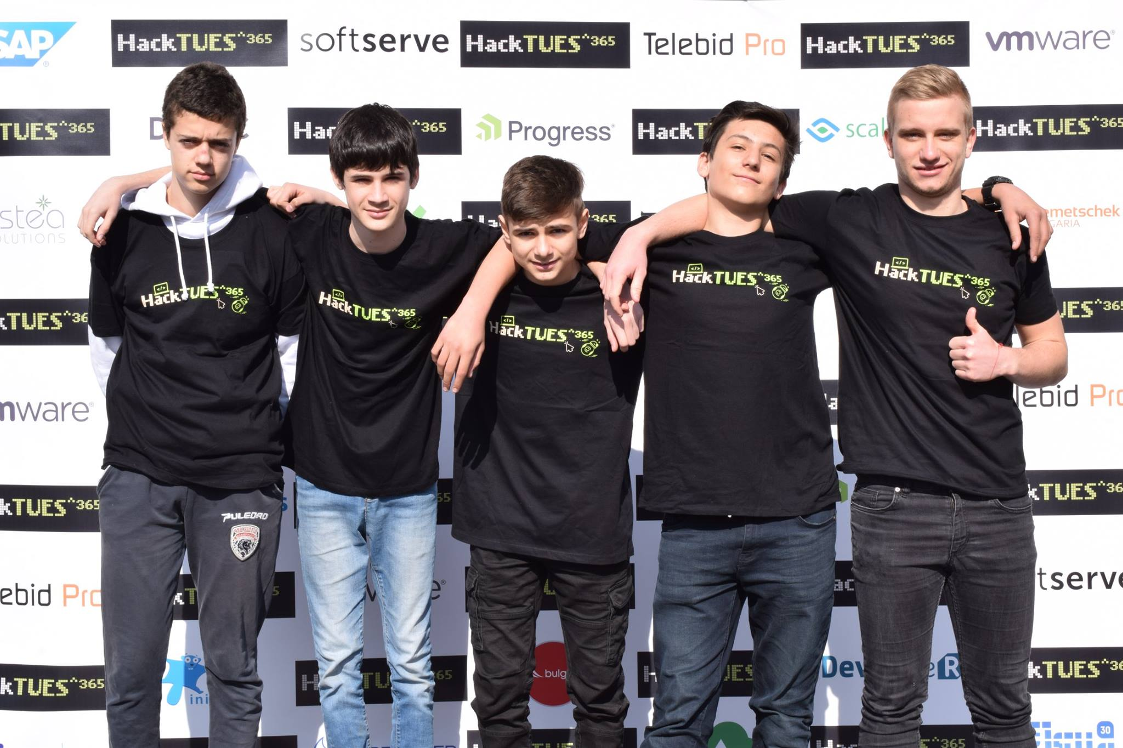
За нас
Отборът ни се състои от 5 участника – Тома Милков, Боян Павлов, Лъчезар Иванов, Борис Рибарски, Марио Петков.

Slide 3
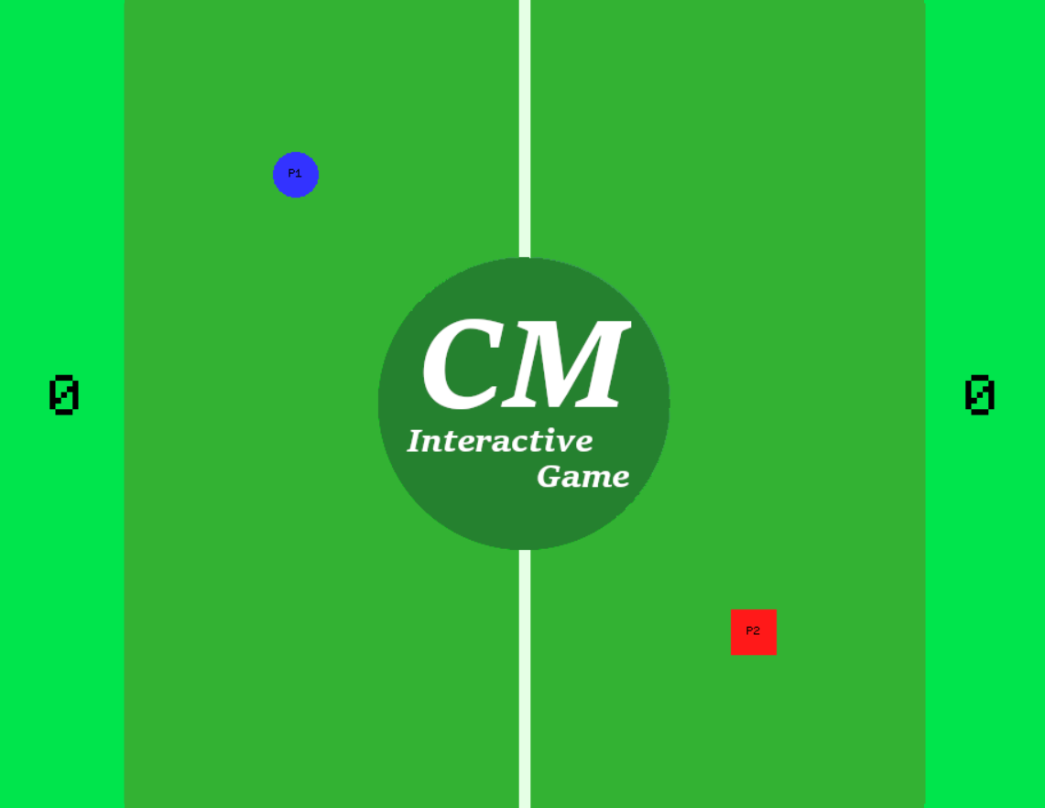
За играта
“Catch mе” e умствено развиваща игра за малки и големи. Базирана е на гоненица от два обекта. След допирането на двата обекта се изписва въпрос, който ,,пипнатия“ трябва да отговори.

Slide 4


Програми при разработката на проекта
Visual Studio 2k17
Code Blocks
YouTube/Telerik Academy
GIMP 2.10
MSYS_2(Command prompt)

Slide 5



